Slide 1
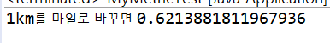
문제 1 : MyMetric이라는 클래스를 작성하고 여기에 킬로미터를 마일로 변환하는 정적 메소드인 kiloToMile()을 작성하라. 또 반대로 마일을 킬로미터로 변환하는 정적메소드 mileToKilo()로 작성하라. : MyMetricTest 클래스에서 이들 정적 메소드를 호출하여 테스트하시오.
km -> mile : 나누기 1.6093
mile -> km : 곱하기 1.6093

Slide 2
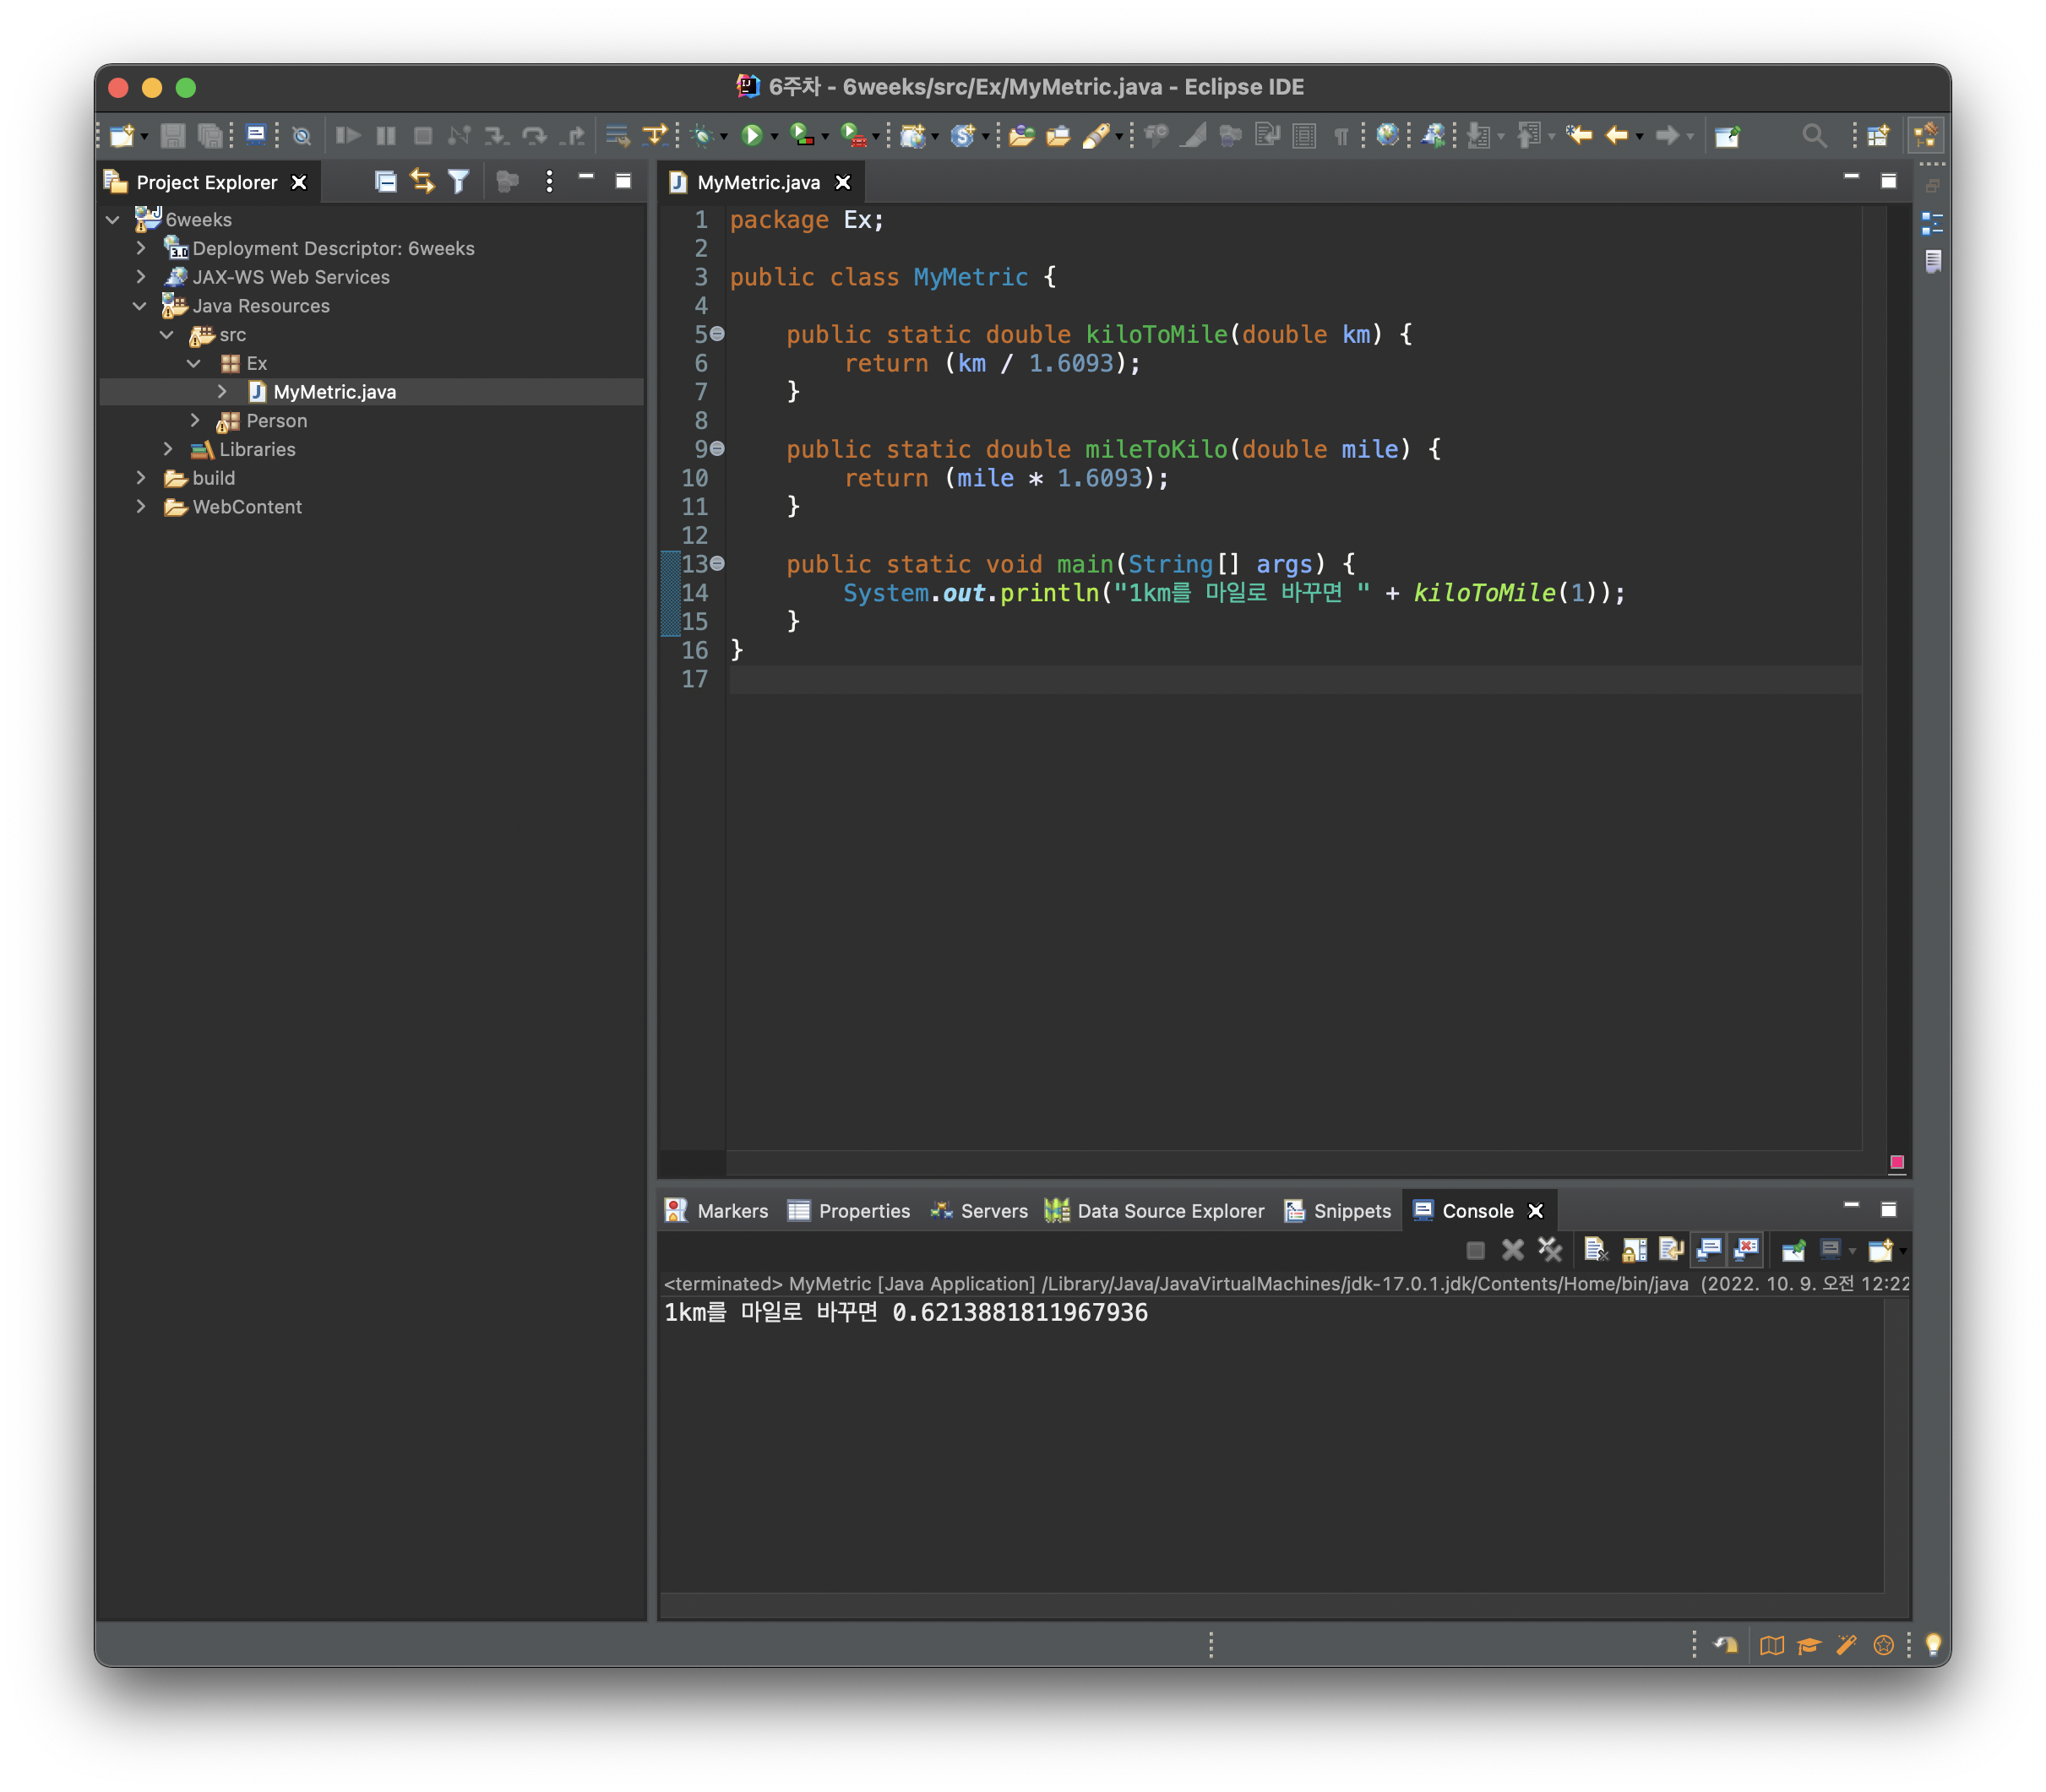
문제 1 : MyMetric이라는 클래스를 작성하고 여기에 킬로미터를 마일로 변환하는 정적 메소드인 kiloToMile()을 작성하라. 또 반대로 마일을 킬로미터로 변환하는 정적메소드 mileToKilo()로 작성하라. : MyMetricTest 클래스에서 이들 정적 메소드를 호출하여 테스트하시오.

Slide 3
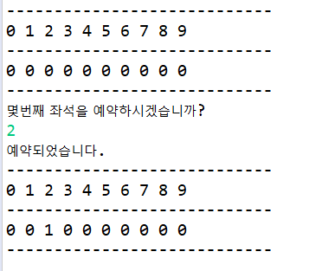
문제 2 : 배열을 이용하여 간단한 극장 예약 시스템을 작성하여 보자. 아주 작은 극장이라서 좌석이 10개밖에 안 된다. 사용자가 예약을 하려고 하면 먼저 좌석 배치표를 보여준다. 즉 예약이 끝난 좌석은 1로, 예약이 안 된 좌석은 0으로 나타낸다.
좌석배치표를 그리는 print() 메소드와
예약을 하는 reserve() 메소드를 만드시오.

Slide 4
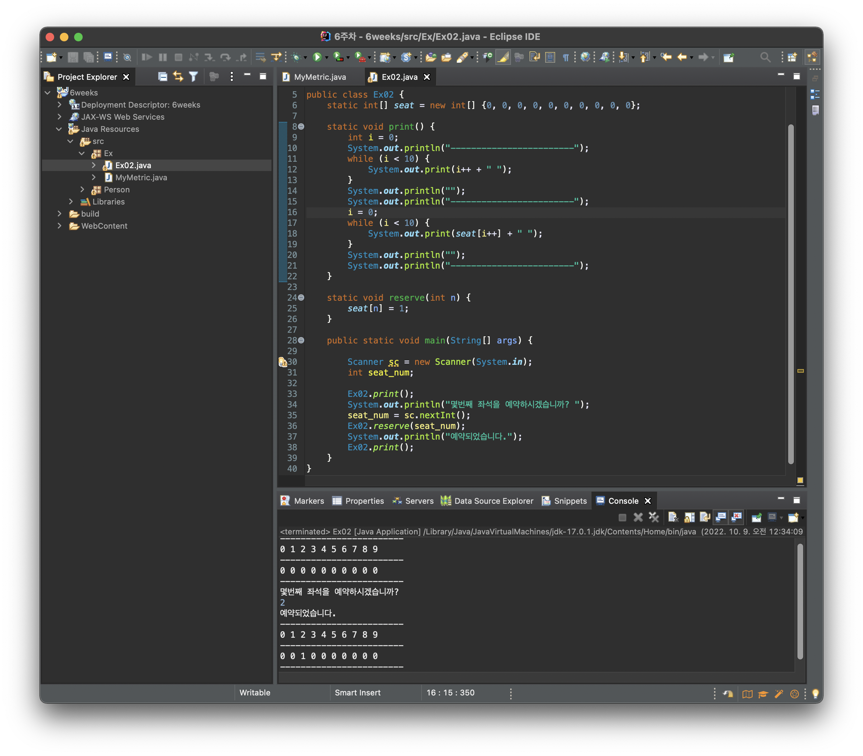
문제 2 : 배열을 이용하여 간단한 극장 예약 시스템을 작성하여 보자. 아주 작은 극장이라서 좌석이 10개밖에 안 된다. 사용자가 예약을 하려고 하면 먼저 좌석 배치표를 보여준다. 즉 예약이 끝난 좌석은 1로, 예약이 안 된 좌석은 0으로 나타낸다.

Slide 5
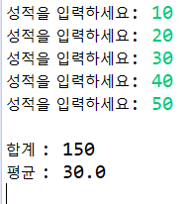
문제 3 : 다음과 같이 5명 학생들의 성적을 받아서 평균을 구하는 프로그램을 작성하라.
합계를 구하는 getTotal() 메소드와
평균을 구하는 getAverage() 메소드를 만드시오.

Slide 6
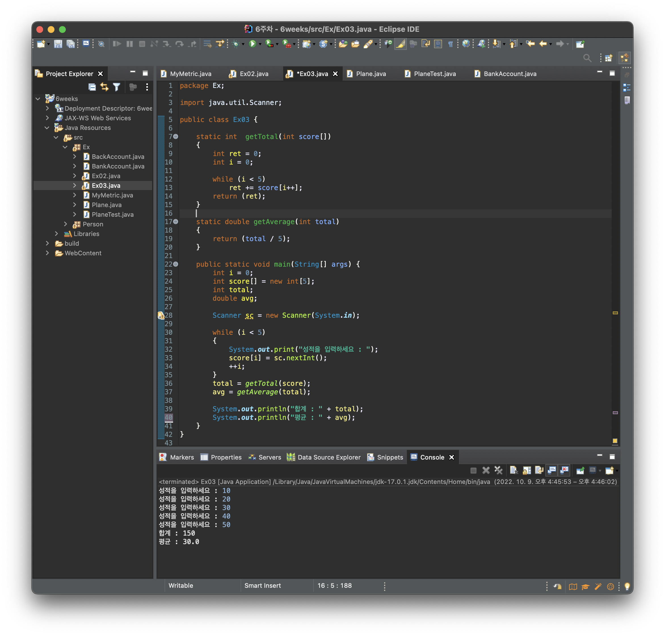
문제 3 : 다음과 같이 5명 학생들의 성적을 받아서 평균을 구하는 프로그램을 작성하라.

Slide 7
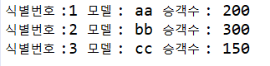
문제 4 : 비행기를 나타내는 Plane라는 이름의 클래스를 설계하라. Plane 클래스는 제작사(예:에어버스), 모델(A380), 최대승객수(500)를 필드로 가지고 있다.
필드를 정의하라. 모든 필드는 private 멤버로 하라.
모든 필드에 대한 접근자와 설정자 메소드를 작성한다.
Plane 클래스의 생성자 중 몇 개를 중복 정의하라. 생성자는 모든 데이터를 받을 수도 있고 하나도 받지 않을 수 있다.
PlaneTest라는 이름의 테스트 클래스를 만드는데 main()에서 Plane객체 여러 개를 생성하고 접근자와 설정자를 호출하여 보라.
Plane 클래스에 지금까지 생성된 비행기의 개수를 나타내는 정적변수인 planes를 추가하고 생성자에서 증가시켜 보자.
Plane 클래스에 정적변수 planes의 값을 반환하는 정적메소드인 getPlanes()를 추가하고 main()에서 호출하여 보라.

Slide 8
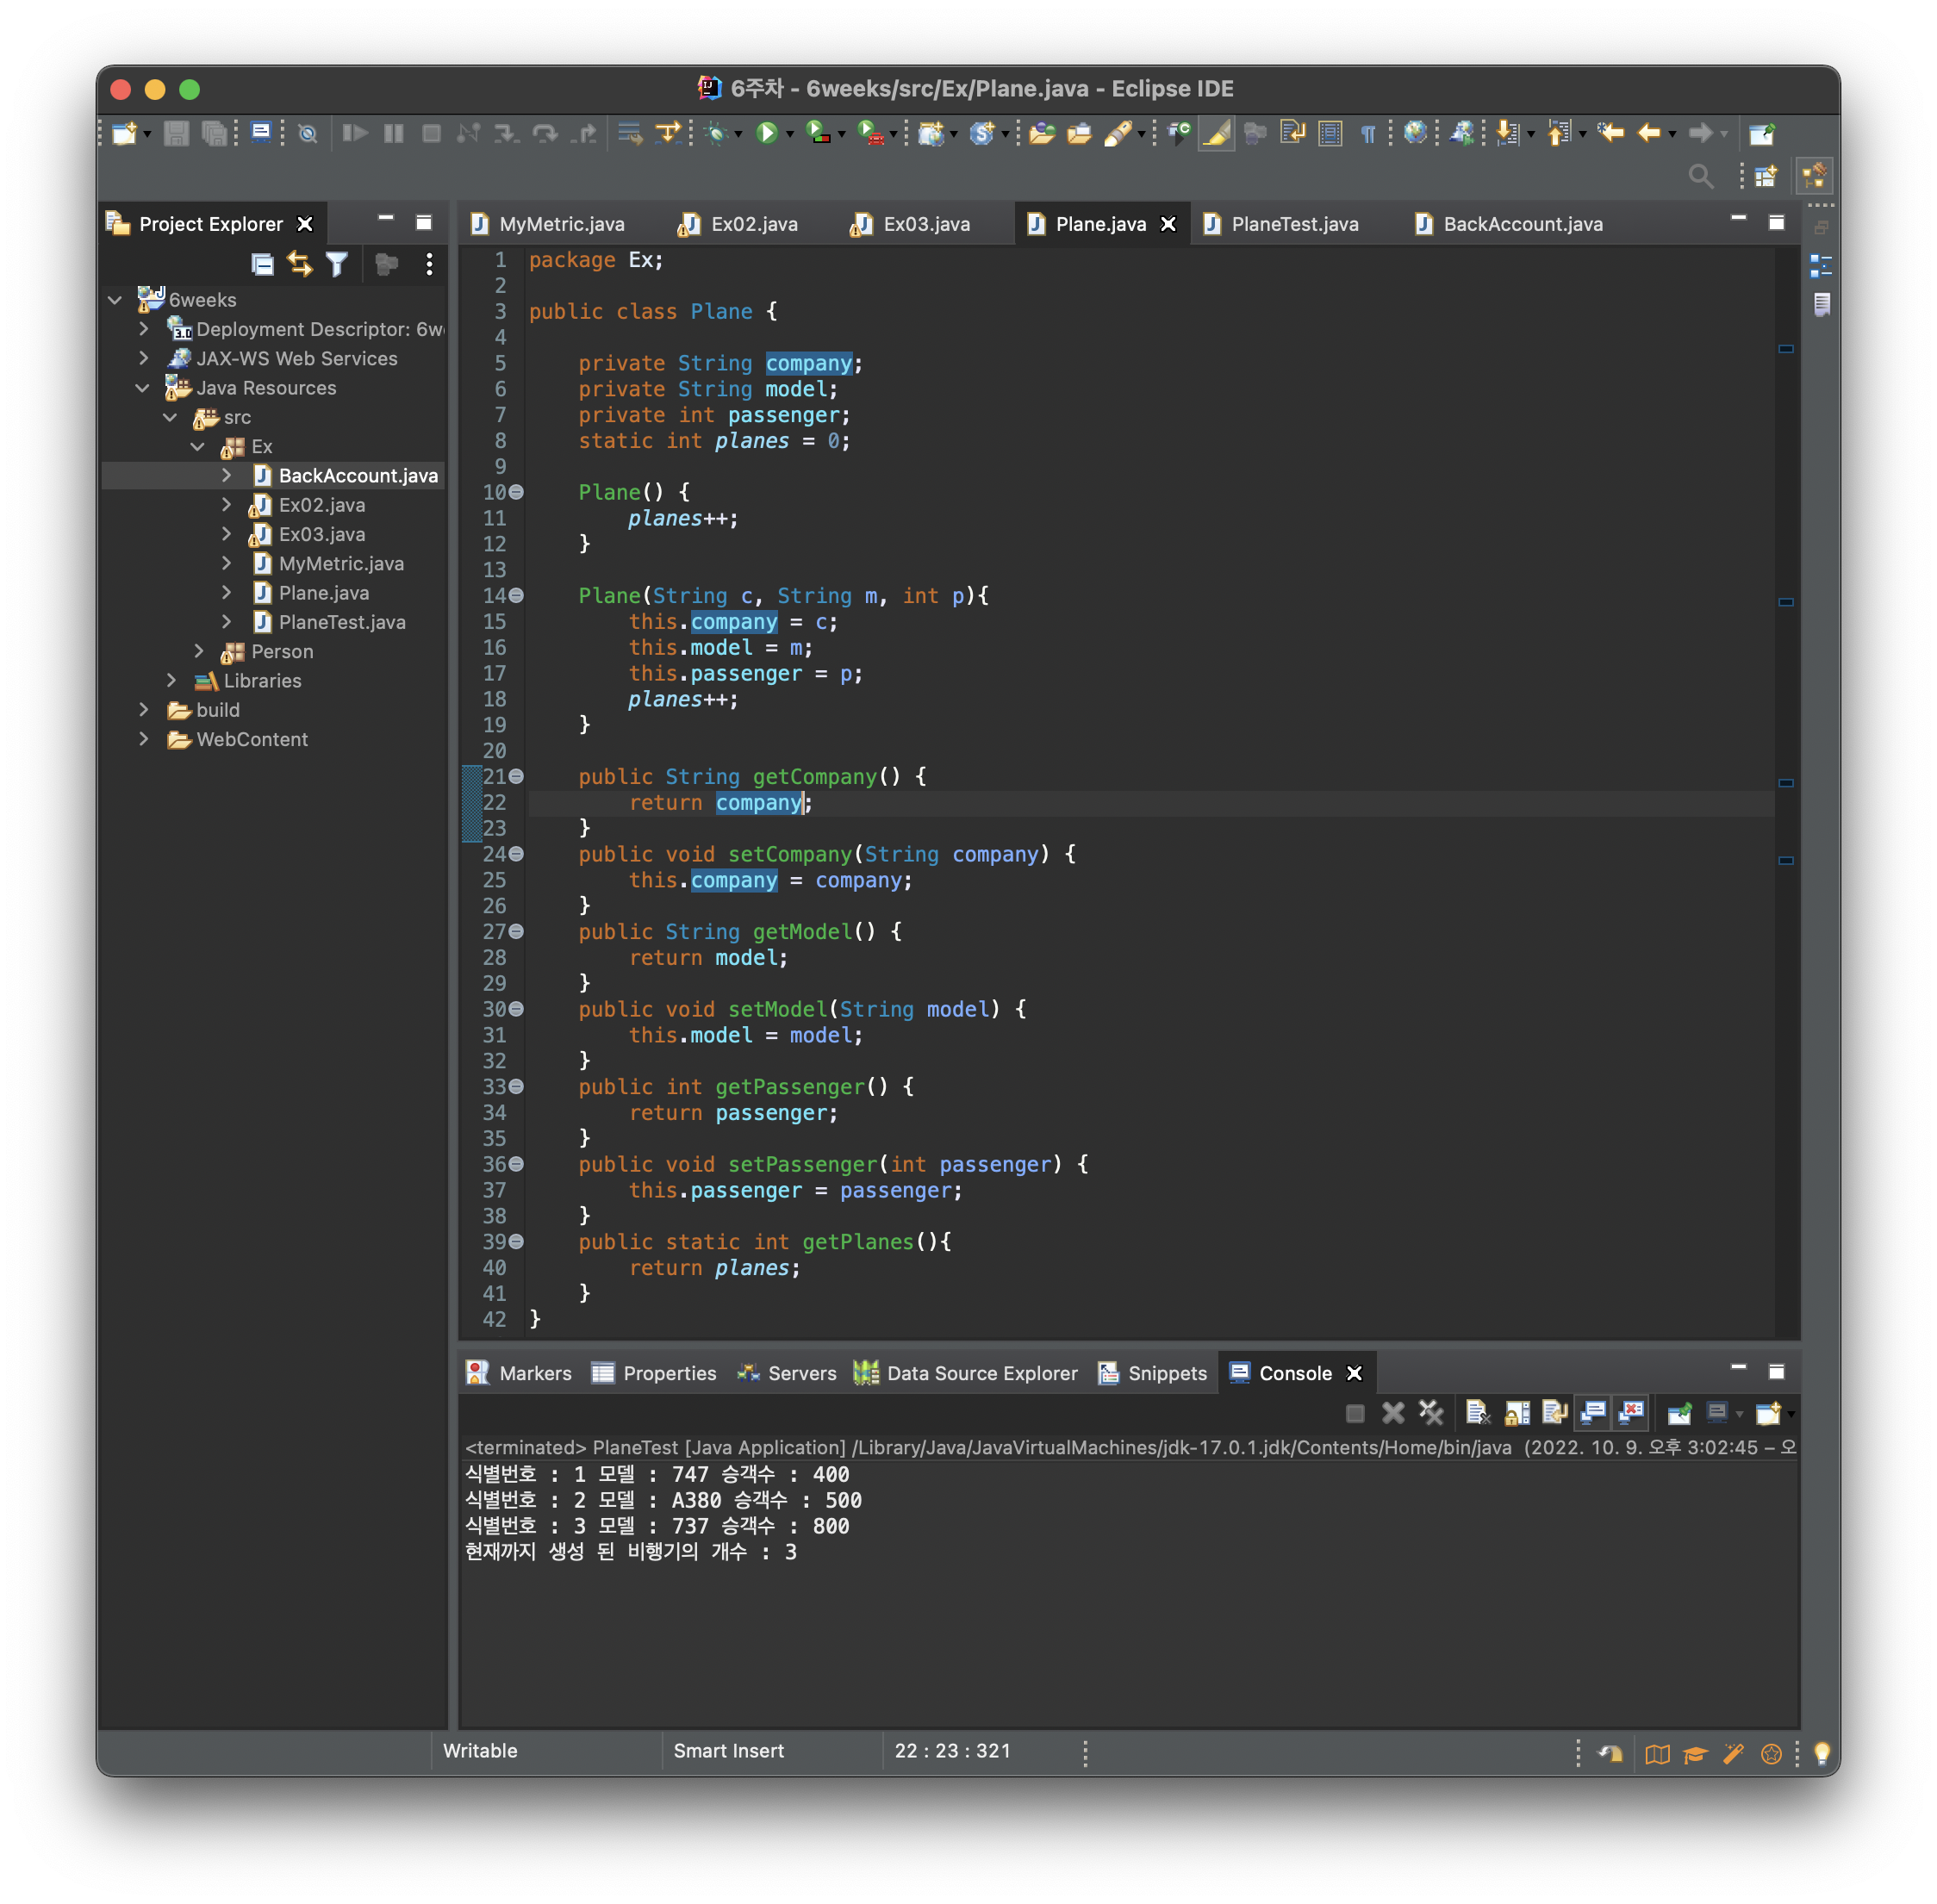
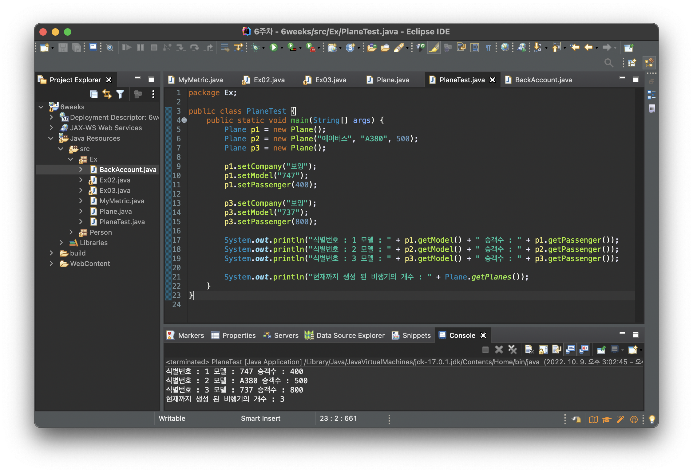
Plane
Plane Test

Slide 9
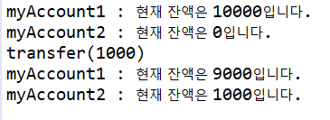
문제 5 : 은행 계좌를 나타내는 BankAccount 클래스에 다음과 같은 기능을 하는 메소드를 추가하고 테스트하라.
예금하는 depasit () 메소드와
출금하는 withdraw() 메소드
이체하는 transfer() 메소드를 만드시오.
현재잔액은 toString()을 오버라이딩하시오.
계좌1에 10000원을 입금한다.
계좌1과 계좌2의 잔액을 출력한다.
계좌1에서 계좌2로 1000원을 이체한다.
다시 계좌1과 계좌2의 잔액을 출력한다.

Slide 10
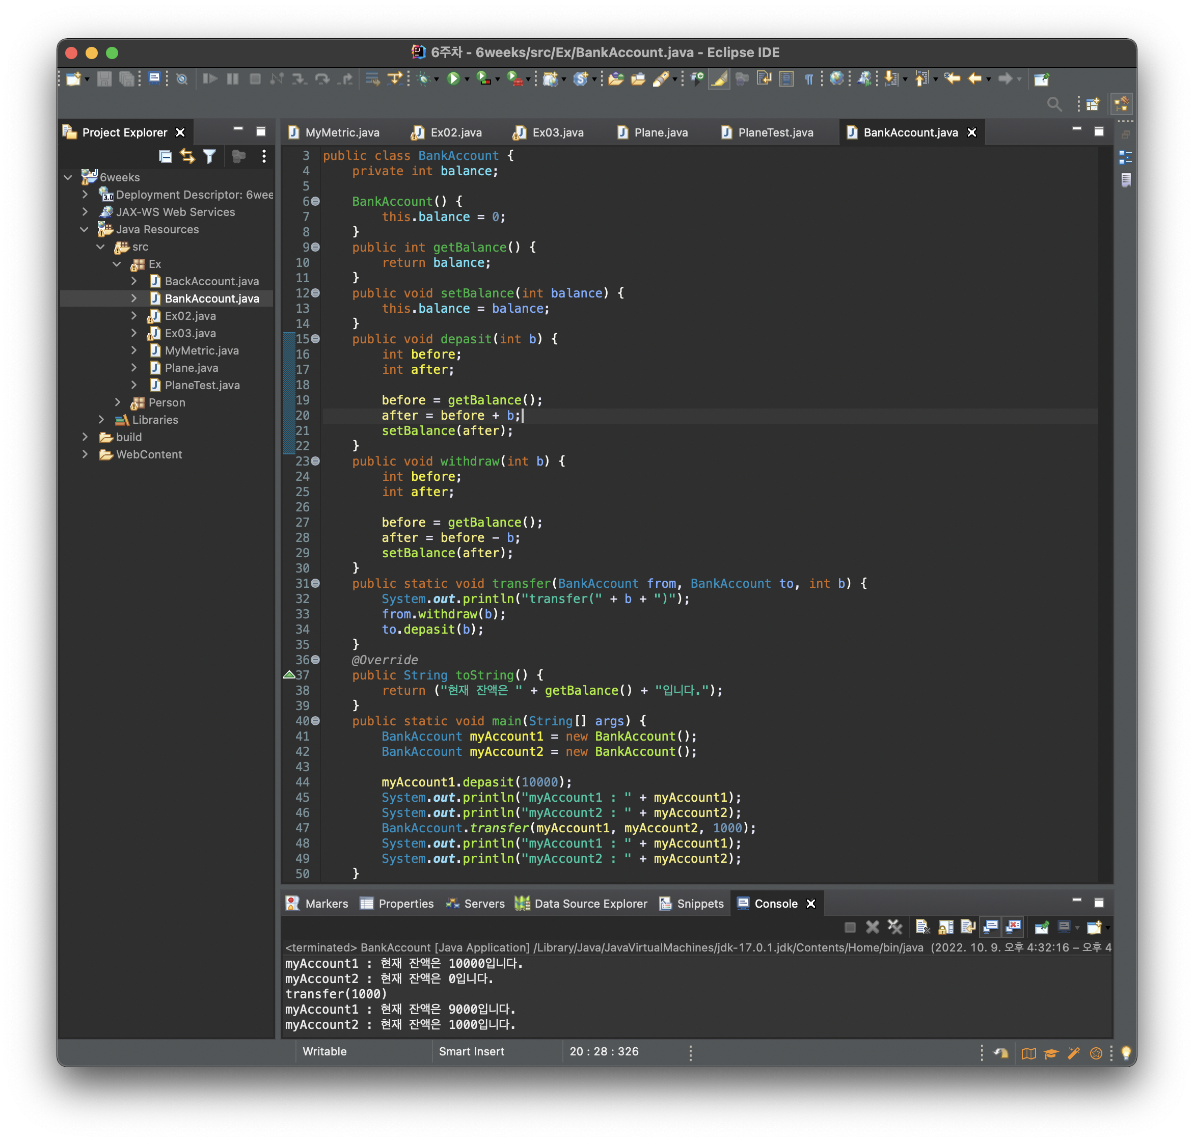
문제 5 : 은행 계좌를 나타내는 BankAccount 클래스에 다음과 같은 기능을 하는 메소드를 추가하고 테스트하라.

